Slide 1
POSSystem开发文档

Slide 2
一、需求收集
系统陈述
User story
用户界面

Slide 3
系统陈述
POS系统是计算机化应用，用于（部分地）记录销售信息和处理支付过程，零售店通常会用到这种系统。
该系统包括计算机、条码扫描仪等硬件，还包括使系统运转的软件。
它还要为不同服务的应用程序（比如第三方的税金计算器和库存控制）提供接口。
这种系统要求具有一定的容错性，即如果远程服务（如库存系统）暂时中断，系统必须仍然能够获取销售信息并且至少能够处理现金付款（这样业务才不会瘫痪）。
POS系统必须支持日益增多的各种的客户端和接口。其中包括瘦客户的Web浏览器终端、具有类似Java Swing用户图形界面的个人计算机、触摸屏输入装置等。
更进一步，假设我们正在开发一个商用的POS系统，并打算把它出售给在业务规则处理上具有全异需求的不同客户。每个客户都希望在使用系统过程中的某些可预知条件下，执行一组独特的业务逻辑规则，例如在开始新的销售过程或添加一个新的产品时。因而，我们需要一种新的机制来提供这些灵活性和定制能力。

Slide 4
User story
场景：超市
人物：A顾客
B销售员
1、A在超市购物，买了一筐的商品，包括辣条，矿泉水，面包等等，A把全部商品放在收银台上。
2、销售员B询问A有没有会员，A报上会员卡号，B将其输入到系统中。
3、销售员B扫描A所买的全部商品，将商品信息录入电脑中。
4、销售员B告知A需要支付11.2元，可以现金或者微信、支付宝扫码支付。
5、A微信支付了11.2元。
4、销售员将打印的票据及其商品打包给A，A离开。

Slide 5
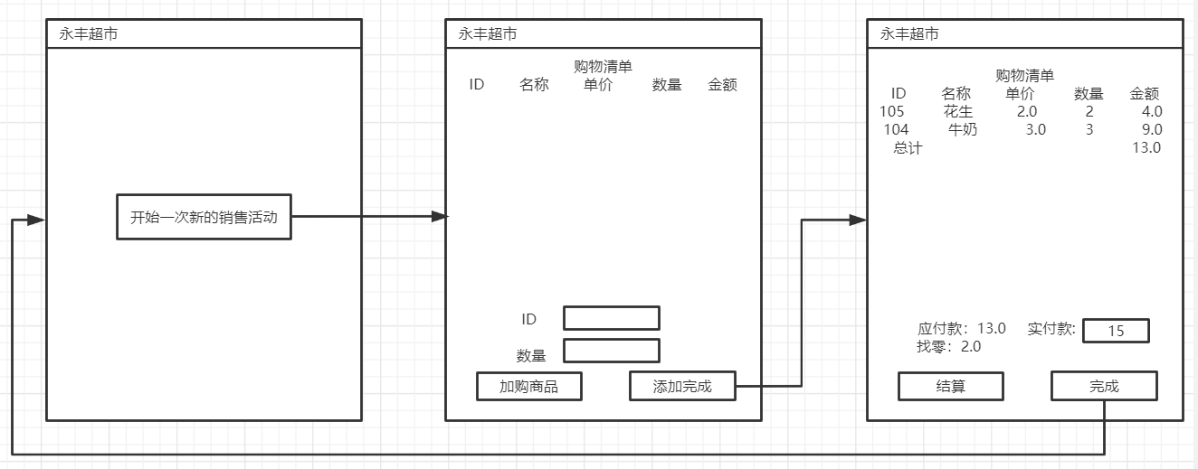
用户界面

Slide 6
收集到的需求信息
序号 | Stake-holders | 收集手段 | 需求信息
1 | 市场营销人员或那个最初提出产品设想的人员 | 请市场营销人员或那个最初提出产品设想的人员撰写产品说明 | POSSYStem的产品说明 POS系统是计算机化应用，用于（部分地）记录销售信息和处理支付过程，零售店通常会用到这种系统。 该系统包括计算机、条码扫描仪等硬件，还包括使系统运转的软件。 它还要为不同服务的应用程序（比如第三方的税金计算器和库存控制）提供接口。 这种系统要求具有一定的容错性，即如果远程服务（如库存系统）暂时中断，系统必须仍然能够获取销售信息并且至少能够处理现金付款（这样业务才不会瘫痪）。 POS系统必须支持日益增多的各种的客户端和接口。其中包括瘦客户的Web浏览器终端、具有类似Java Swing用户图形界面的个人计算机、触摸屏输入装置等。 更进一步，假设我们正都希望在使用系统过程中的某些可预知条件下，执行一组独特的业务逻辑规则，例如在开始新的销售过程或添加一个新的产品时。因而，我们需要一种新的机制来提供这些灵活性和定制能力。

Slide 7
收集到的需求信息
序号 | Stake-holders | 收集手段 | 需求信息
2 | 营业员+超市顾客（购物者） | 角色扮演+实地考察/体验 | 用户使用故事 超市购物经历： A在红旗超市选购了一些辣条、方便面，然后排队结账。营业员扫描了所购商品，然后询问A，就这些吗？Alice回答说：“是的”。营业员又问：会员？A报上会员码。营业员输入，并告知A需要付款10.8元，并询问她怎么支付?A微信支付了10.8元。营业员将打印的票据及其商品打包给A，A离开。

Slide 8
收集到的需求信息
序号 | Stake-holders | 收集手段 | 需求信息
2 | 营业员+超市顾客（购物者） | 角色扮演+实地考察/体验 | 用户使用故事 进货规划: 店主需要每天傍晚确定牛奶的订货量，他打算每天都按一定量订货量，他需要确定这个一定量的具体是多少比较合适。找来了过去的日销售数据，然后做了如下统计分析: （1）确定每天的需求量范围:在30~80瓶之间 （2）统计了各个需求量的频率: 每日需求量30~40 40~50 50~60 60~70 70~80 频率(%)10 30 20 30 10 2，从统计分析结果，可计算每天的一个近似平均需求量:35 × 10%+45× 30%+55× 20%+65× 20%+ 75 × 10%= 55(瓶)，因此店主决定采用55瓶作为每天订货量。 安排促销活动: 店主在5.1节前夕，打算在5.1-5.3开展促销活动，他如此规划了这件事情:1，每笔销售都随机发放1-3元不等的购物券，购物券使用规则是(20-1) ,(30-2),(40-3)。2，若购物满50则打9折，满100则打8折。3，折扣和购物券可同享，即折扣后若满足购物券使用规则，则再减去购物券金额。店主通过更新一个对话框中现实的决策表来实现促销规则的更新，一旦提交则按此在5.1-5.3期间计算购物所需支付金额，以让利购买者达成促销目的。

Slide 9
收集到的需求信息
序号 | Stake-holders | 收集手段 | 需求信息
3 | 市场销售人员 | 了解其关注点，询问关于软件的市场细分情况以及软件所处的环境 | 其它信息 软件外围设备： 我们从市场营销人员那里了解到，不同的商店可能会选用不同的外围设备(更多的套餐方案供选择，更多的市场占据)。 POS应用的市场营销人员希望POS软件能够支持不同的外围设备。 外围设备的工业标准/行业标准/企业标准： 因为POSSystem需要同各种各样的POS设备一起工作，所以我们做了一些调查，看看是否存在工业标准为常见的ＰＯＳ设备定义了标准的面向对象的接口。调查结果表明确实存在：UnifiedPOS[这将决定，你的软件需要遵循这样的标准（因为POS设备的生产商是肯定遵循这个接口标准的），而且将对你的技术方案决策起作用，即你是否使用设备制造商提供的遵循JavaPOS标准接口的Java软件，还是说你仅使用POS设备而自行开发遵循JavaPOS标准接口？]
 | 工业标准 | 调研可使用标准

Slide 10
收集到的需求信息
序号 | Stake-holders | 收集手段 | 需求信息
4 | 法律 | 了解相关法律 | 其它信息 经营活动（销售过程）中应当遵守税收政策。 税收政策是比较复杂且会变的： （1）当审计人员评估（经营者）是否符合规定时，应保证100%地遵守相关法律。 （2）当税收法律改变有改变时，应在政府要求的规定时间内完成变动。

Slide 11
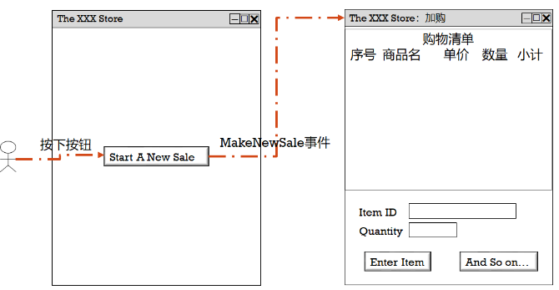
收集到的需求信息
序号 | Stake-holders | 收集手段 | 需求信息
5 | 营业员 | 界面原型 | 界面原型

Slide 12
二、系统需求分析
功能性需求
QAR
Constraints
系统上下文建模
软件模型
关键业务数据表单

Slide 13
功能性需求
1、 关键性的业务过程记录销售信息和处理支付过程，命名为：处理销售
2、规划进货命名为：进货规划
3、系统特性：记录交易记录，客户购买的商品，交易金额，支付方式（微信，支付宝，现金，信用卡等），营业员确认和取消。
4、其他业务过程：店主需要安排促销活动。命名为：安排促销政策

Slide 14
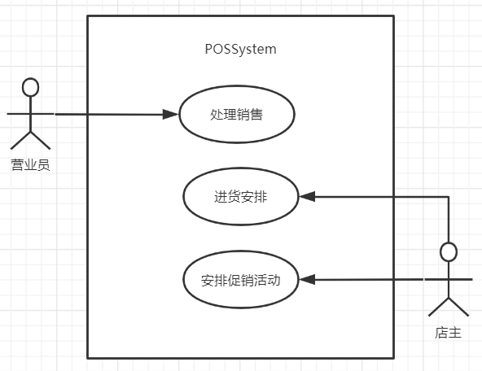
功能性需求
系统用例图

Slide 15
功能性需求
处理销售用例描述
处理销售:（详述风格的处理)主成功场景(或基本流程)
前置条件：收银员必须经过登录确认和认证。
1，顾客携带所购商品到收银台通过POS机付款。
2，收银员收银员开始—次新的销售交易。
3，收银员输入商品条码(和数量)。
4，系统逐条记录出售的商品，并显示该商品的描述、价格和累计额。(价格通过一组价规则来计算)收银员重复3~4步，直到输入结束。
5，系统显示总金额。
6，收银员告知顾客总金额，并请顾客付款。
7，顾客付款，系统处理支付。
8，系统记录完整的销售信息，并将销售和支付信息发送到外部的账务系统（进行账务处理和提成）和库存系统（更新库存)。
9，系统打印票据。
10，顾名携带商品和票据离开。
后置条件：存储销售信息，生成票据。

Slide 16
QARs
QA:modifiability，当第三方发生改变时时，软件可变且受影响程度较小
QA:availability，当异常发生时，软件仍可用
QA Requirement规格化描述如下：
1，“当顾客支付后，超市会向顾客提供购物清单”，实验设计的是“写TXT文件”，实际情况是“打印机打印票据”。 =>[该系统包括计算机、条码扫描仪等硬件，还包括使系统运转的软件。它还要为不同服务的应用程序（比如第三方的税金计算器和库存控制）提供接口。+市场营销人员希望POS软件能够支持不同的外围设备。] [Modifiability]
2，一次Sale，需要将销售数据实时上传到数据库服务器以便做出数据分析帮助超市更好的盈利。=>[(1)这种系统要求具有一定的容错性，即如果远程服务（如库存系统）暂时中断，系统必须仍然能够获取销售信息并且至少能够处理现金付款（这样业务才不会瘫痪）][(2)当远程服务失败时，在正常运行情况下，若侦测到其连接恢复，则重新建立连接，并上传缓存信息] [Availability，Reliability，Resilience]
3，处理销售时，当扫描不成功，则可输入商品ID完成输入＝>[可扫描，可输入商品ID[Usability]

Slide 17
Contraints
根据法律，POSSystem必须执行当前的税收政策。
税收政策是比较复杂且会变的：
（1）当审计人员评估（经营者）是否符合规定时，应保证100%地遵守相关法律。
（2）当税收法律改变有改变时，应在政府要求的规定时间内完成变动。
[这一约束将决定你最好使用专业的税收计算工具，而不是在你的POSSystem中自己开发，因为你对税收不是专业的，你的目标在于帮助超市促进销售，而经营活动只需遵循税收法规即可；而且公司的开发者还需要持续进行乏味的维护工作。这是一个会影响架构的强制性约束。]

Slide 18
三、项目计划
明确迭代1要实现的需求
明确迭代2要实现的需求

Slide 19
迭代1
1、实现处理销售用例中基本和关键的场景：输入商品项目并收取现金
2、实现用于支持迭代初始化需要的启动用例（以支持处理销售用例的实现）
3、不处理任何特殊和复杂的部分，仅仅针对场景的简单理想路径，并对此进行设计和实现
4、不与外部服务进行协作，例如，税金服务器或产品数据库。
5、不应用复杂的定价规则
6、对UI支持、数据库等内容进行设计和实现
并做了如下简化：
1、productcatalog直接初始化，即在构造函数中创建（附实际要求：先载入本地服务，然后动态的载入内存
2、打印票据 实现为 写txt文档
3、中间过程不考虑“撤销”操作
4、持久类，如Sale的存档（向DB写）暂不实现

Slide 20
迭代2
1、实现销售入库
2、实现单据样式可定制

Slide 21
四、迭代一
需求分析：用例
设计方案1
设计方案2
设计方案3：领域模型
设计方案3：应用GRASP
设计方案3：控制台程序实现
设计方案4：窗口程序实现
设计方案5：代码重构情况
设计方案5：应用状态模式重构

Slide 22
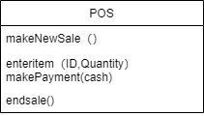
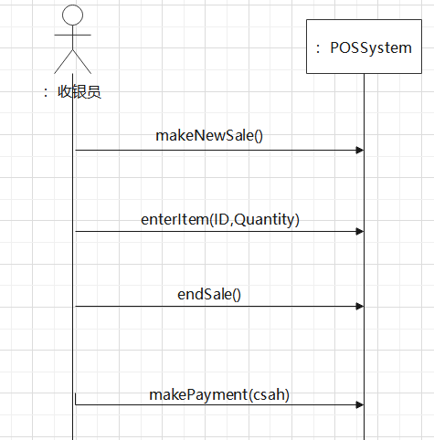
设计方案1
评估设计方案1
POSSystem负责了所有事情：
1，显示和接收用户请求（用户事件）
2，处理用户事件
这不符合人类解决复杂问题的一般策略：分而治之。
同时违背了关注点分离和MVS原则

Slide 23
设计方案1，迭代一用例
用例名称：键盘输入
前置条件:无
1：顾客打开系统
2：销售员输入所有的商品的数量
3：POS计算所需的金额
用例名称：现金支付
前置条件：顾客用键盘输入后，POS显示所需的金额
1：顾客使用现金支付，给销售员一笔钱。
2：销售员输入相应的已付额。
3：当已付额大于等于应付额时，结束销售。
4：销售员根据显示的找零，提供给顾客零钱。

Slide 24
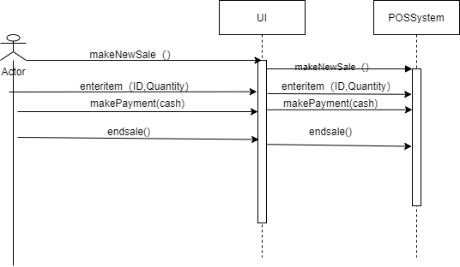
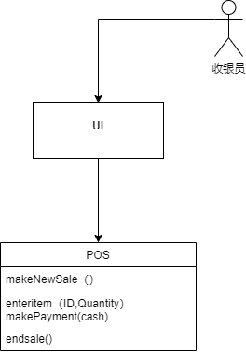
设计方案2

Slide 25
设计方案2
评估设计方案2
UI负责显示和接收用户请求（用户事件）
POSSystem负责处理用户事件
问题：
在处理用户事件时应：
（1）由POSSystem亲自处理？
还是
（2）POSSystem协调内部的软件对象来处理？
由POSSystem亲自处理也违背了分而治之的策略，应由POSSystem协调内部的软件对象来处理。
那么，问题又来了：目前，我们的识别软件对象仅有UI和POSSystem，能够协调的软件对象还未能找到，可以说，只有先找到这些软件对象，我们才能为其分配职责，然后协调其来处理用户请求。
需要进一步拆分POSSystem的软件对象集

Slide 26
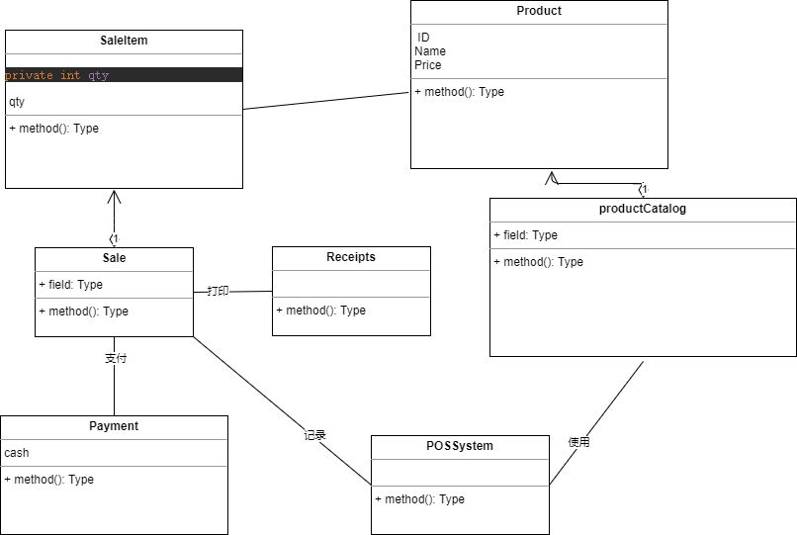
设计方案3：领域模型
经领域模型分析后类图如下：

Slide 27
设计方案3：应用GRASP
经过GRASP分析后的UML类图如下

Slide 28
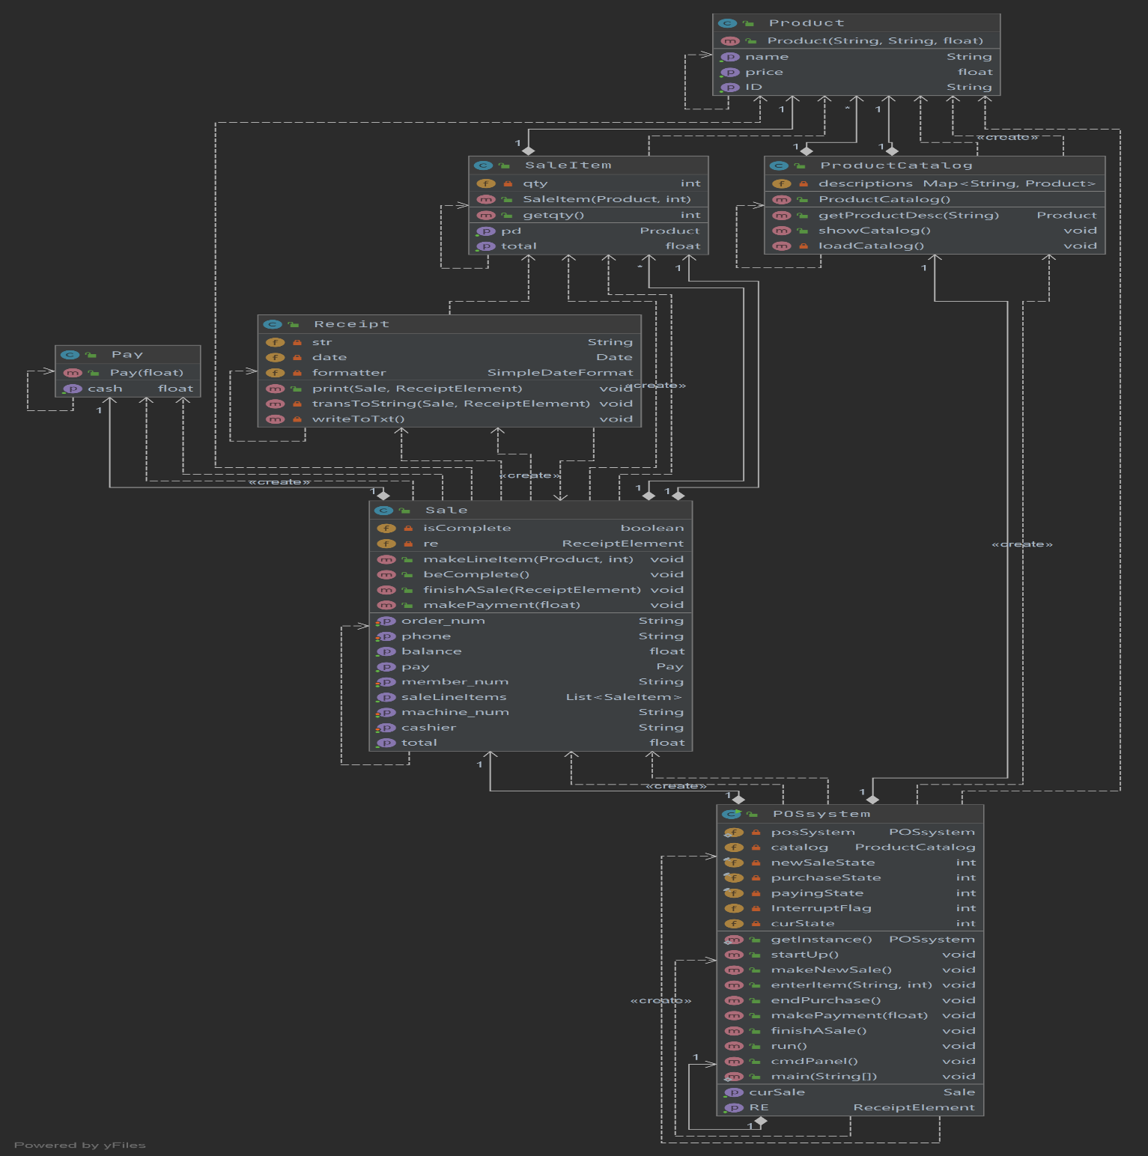
设计方案3： 应用GRASP

Slide 29
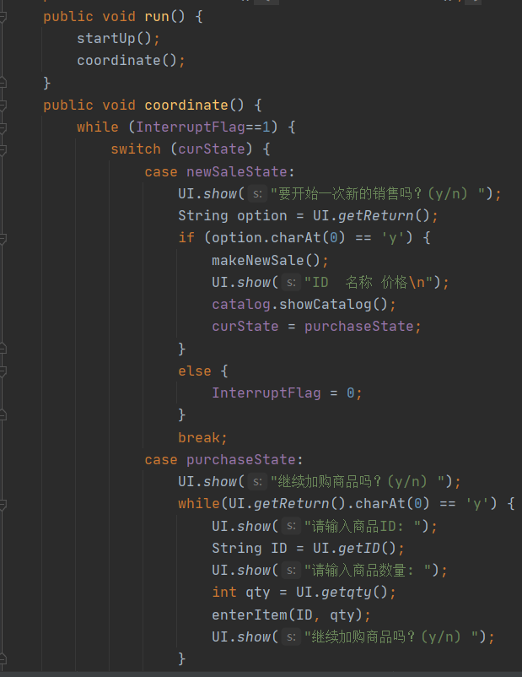
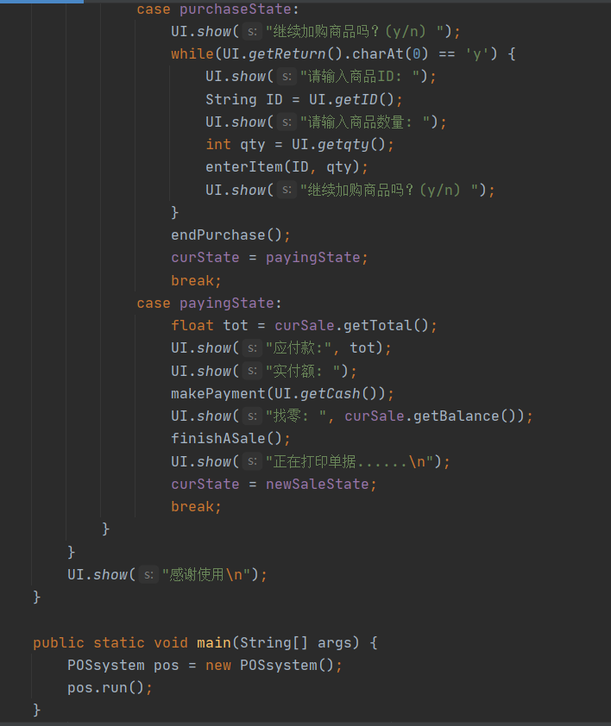
设计方案3：控制台 程序实现
代码截图

Slide 30
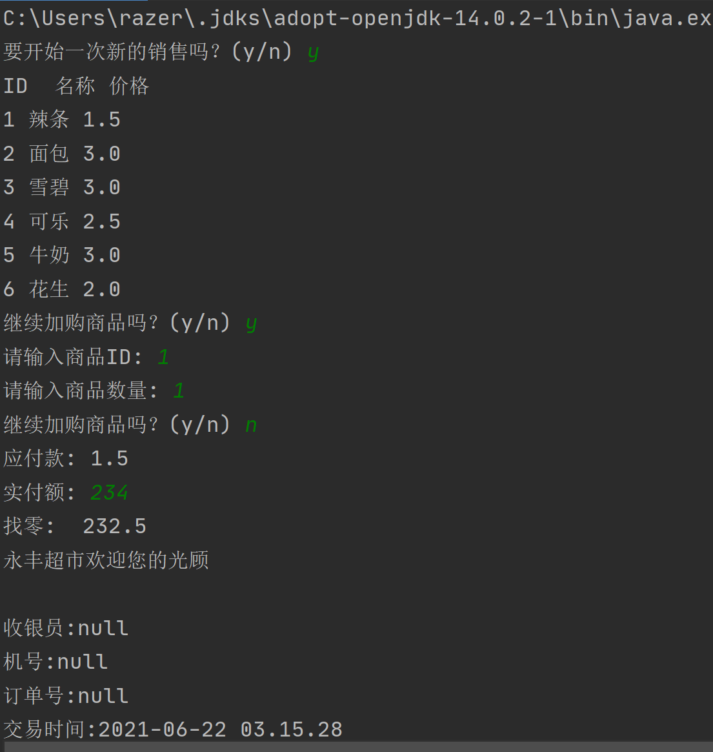
设计方案3：控制台 程序实现
运行结果展示

Slide 31
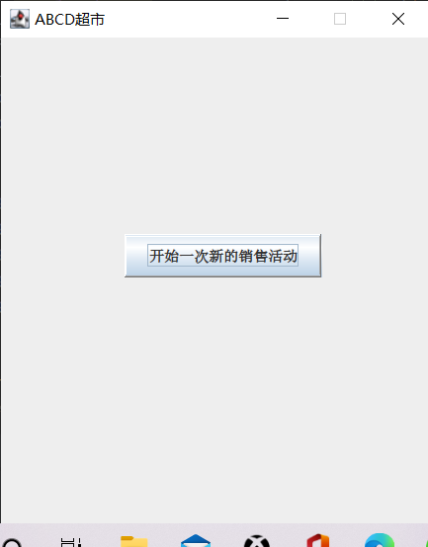
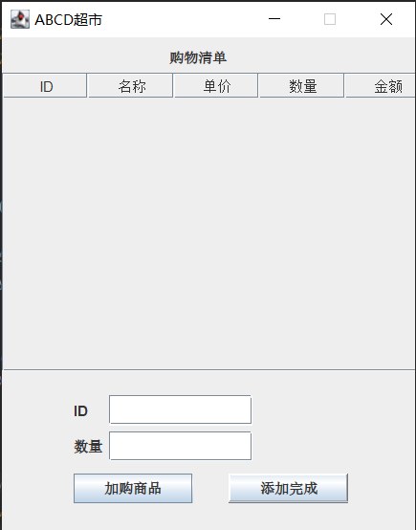
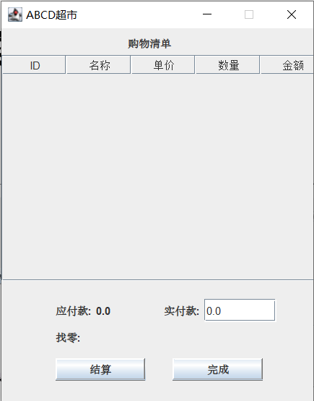
设计方案4：窗口程序实现
UI设计

Slide 32
设计方案4：窗口程序实现
UI设计

Slide 33
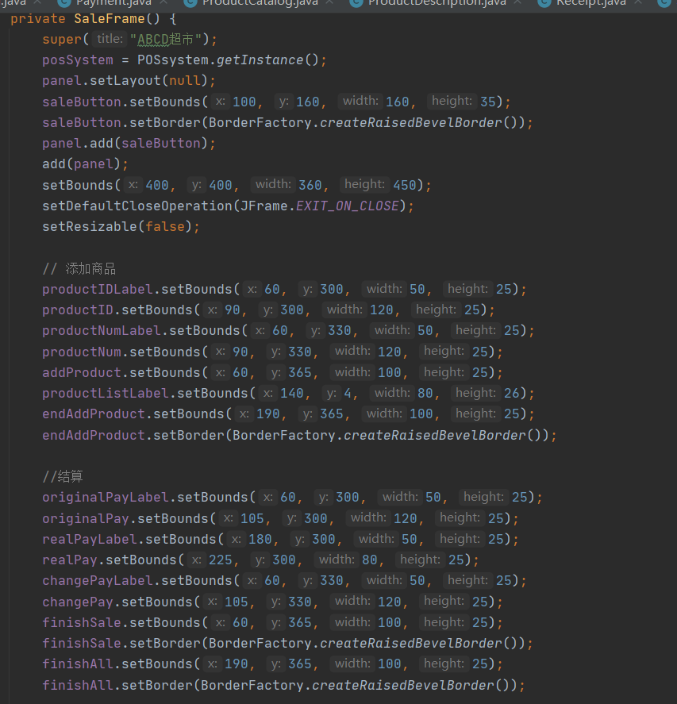
设计方案4：窗口程序实现
代码实现
1：初始化

Slide 34
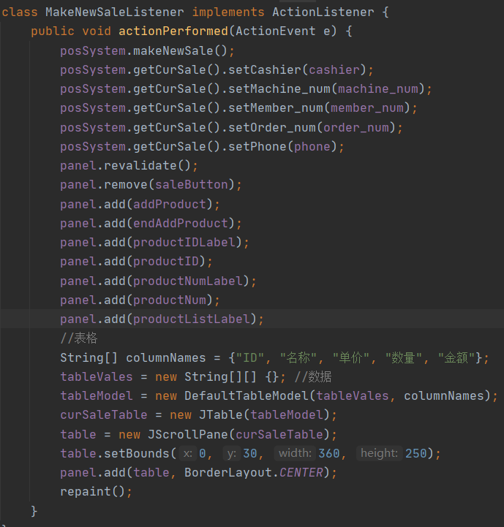
设计方案4：窗口程序实现
代码实现
2：监听器

Slide 35
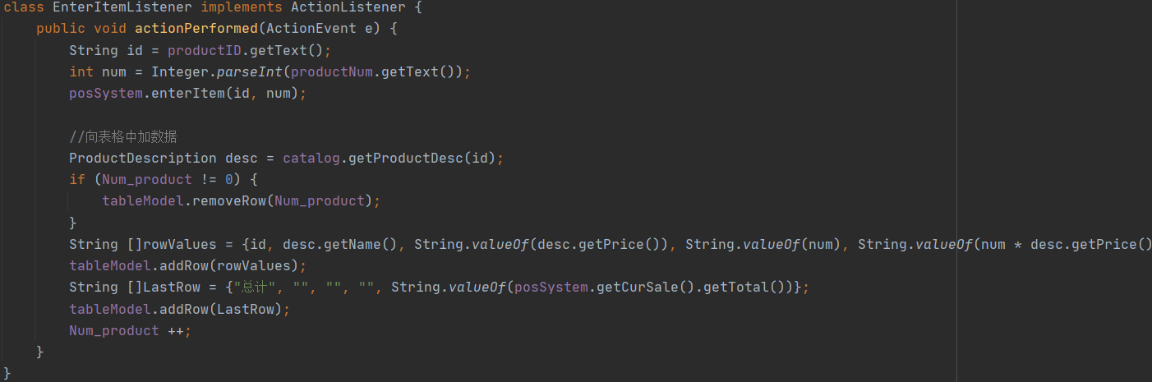
设计方案4：窗口程序实现
代码实现
2：监听器

Slide 36
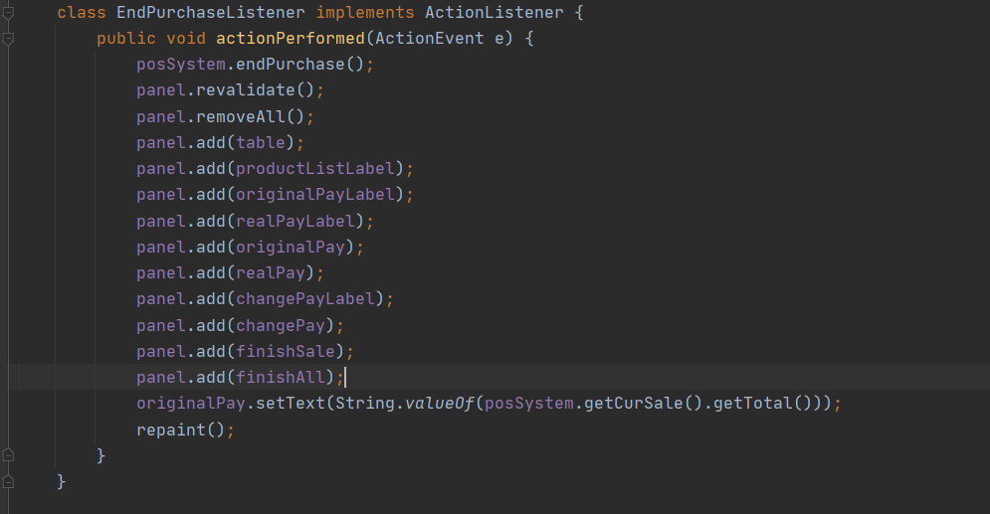
设计方案4：窗口程序实现
代码实现
2：监听器

Slide 37
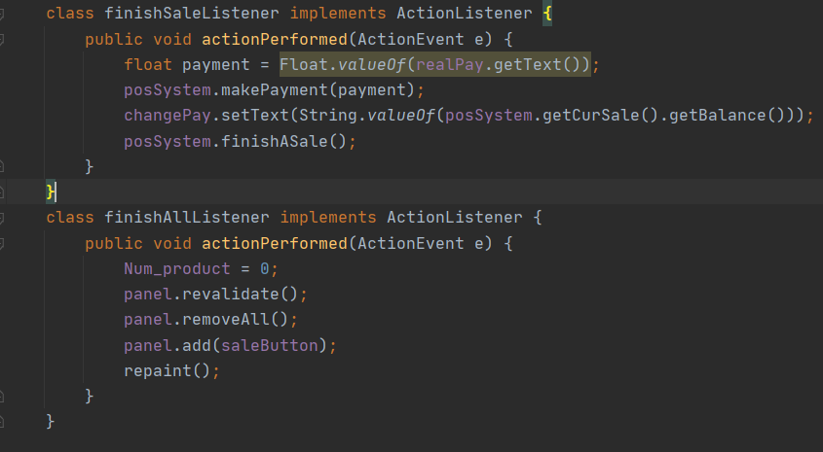
设计方案4：窗口程序实现
代码实现
2：监听器

Slide 38
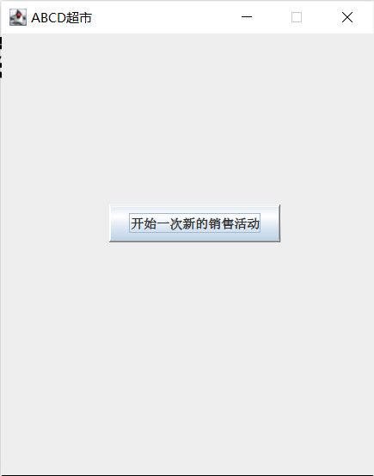
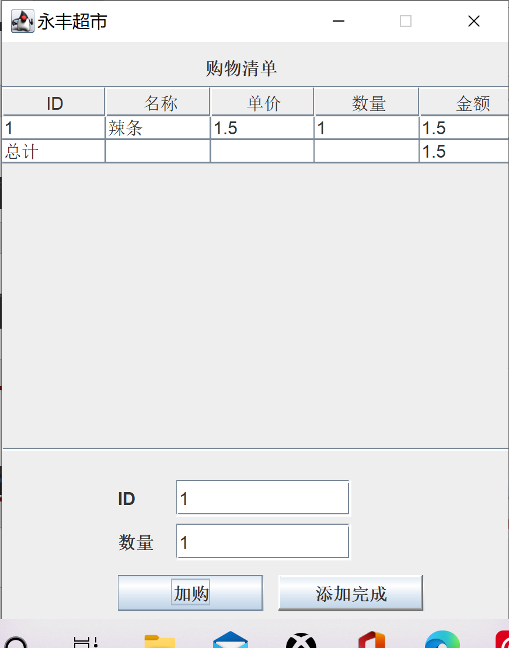
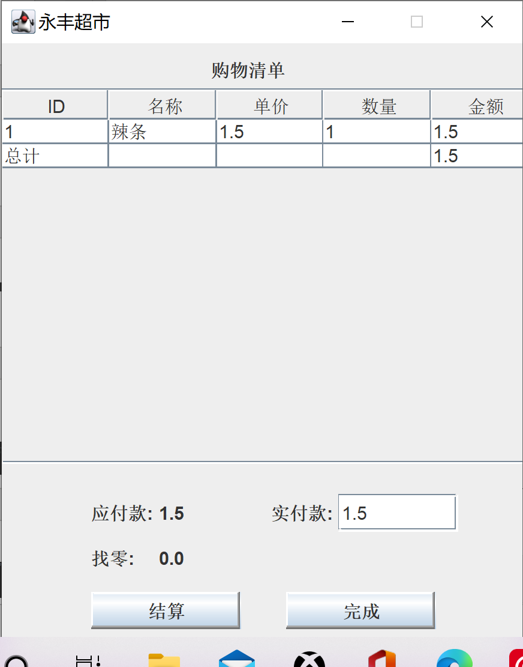
设计方案4：窗口程序实现
运行结果展示

Slide 39
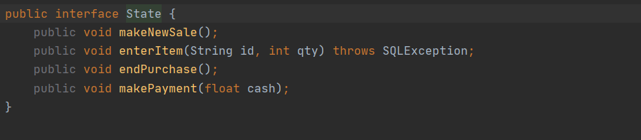
设计方案5：应用状态模式重构
State接口

Slide 40
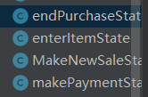
设计方案5：应用状态模式重构
四种状态

Slide 41
五、迭代二
实现销售入库
实现单据样式可定制

Slide 42
一：实现销售入库
通过JDBC完成数据库连接
数据库展示：
DB类完成数据库连接与添加功能

Slide 43
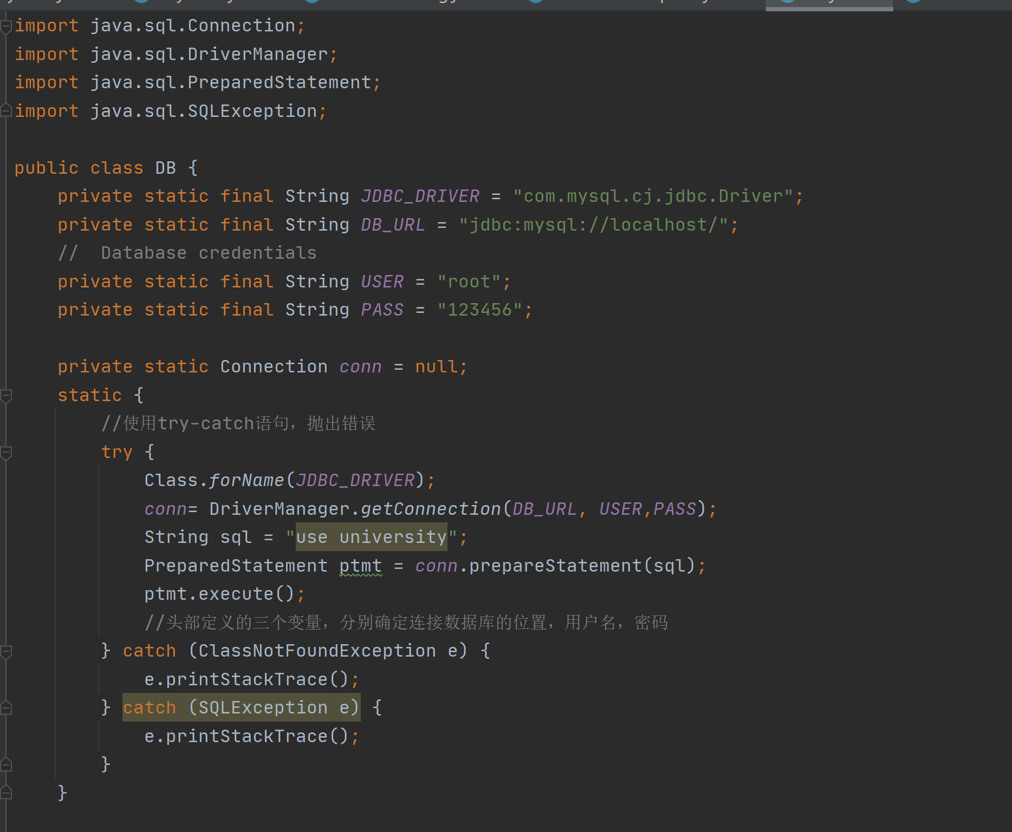
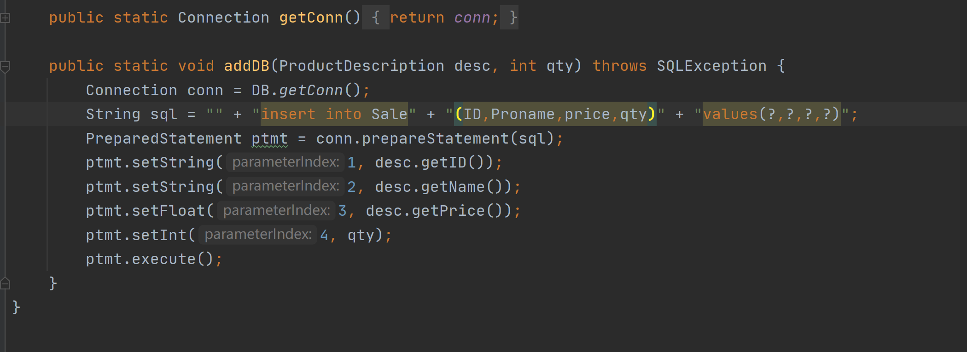
一：实现销售入库

Slide 44
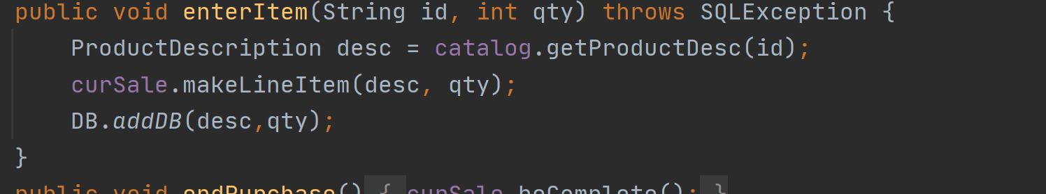
一：实现销售入库
在enterItem函数中添加addDB方法

Slide 45
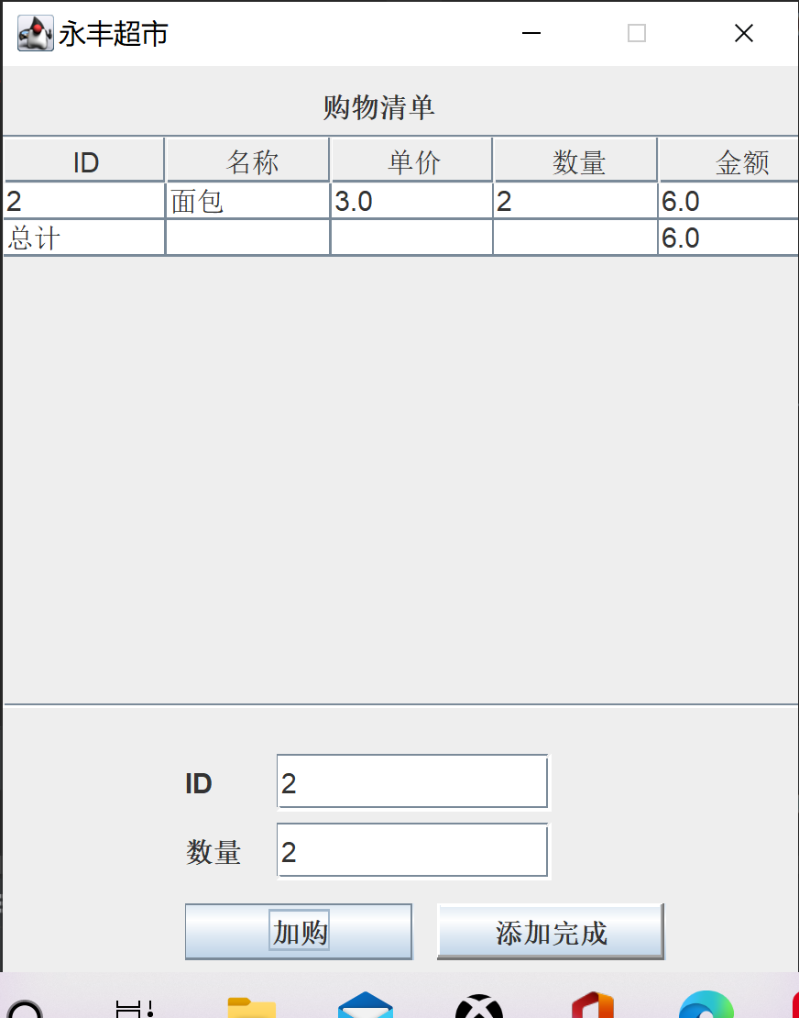
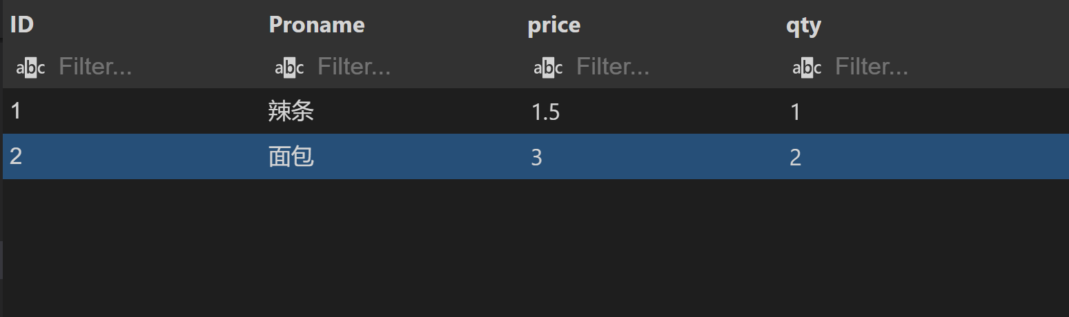
一：实现销售入库
结果展示：

Slide 46
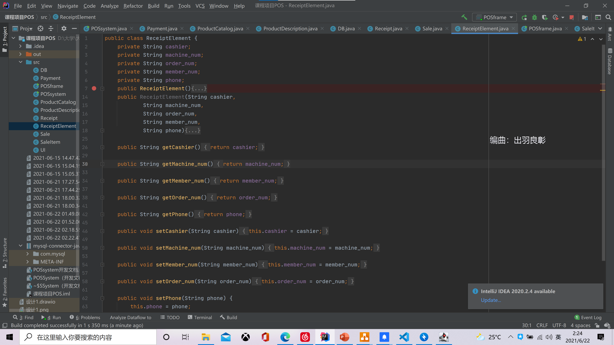
单据样式可定制化
1：添加Receipt Element类

Slide 47
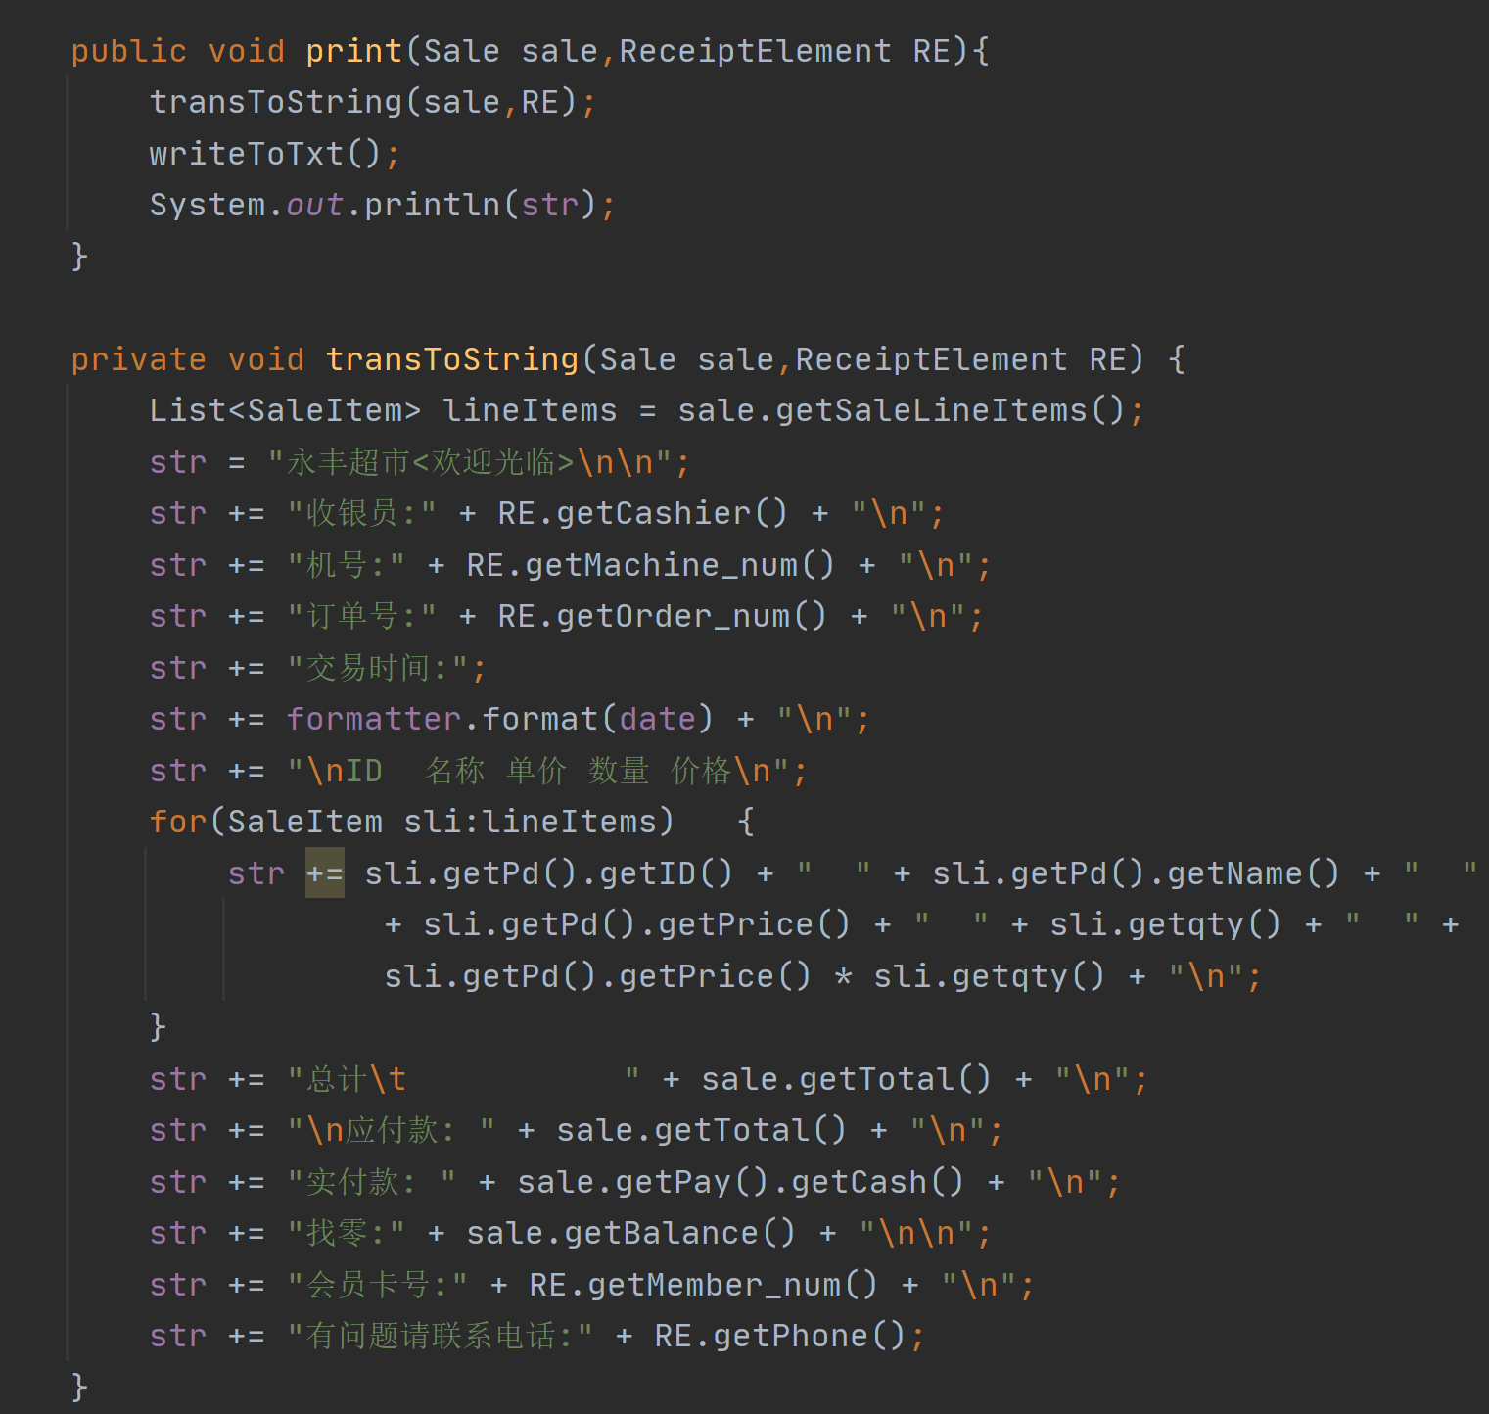
单据样式可定制化
1：修改Receipt类，添加ReceiptsElement，修改print和transtostring方法

Slide 48
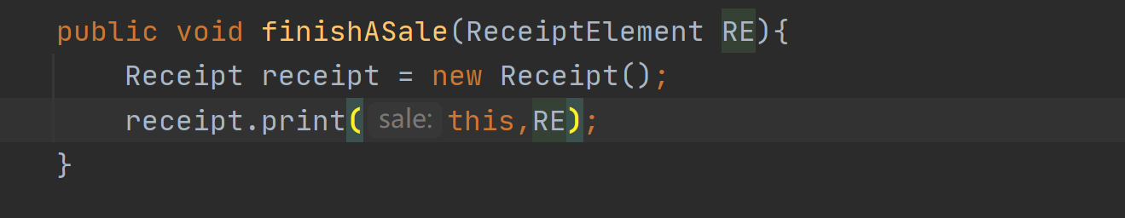
单据样式可定制化
1：修改Sale类

Slide 49
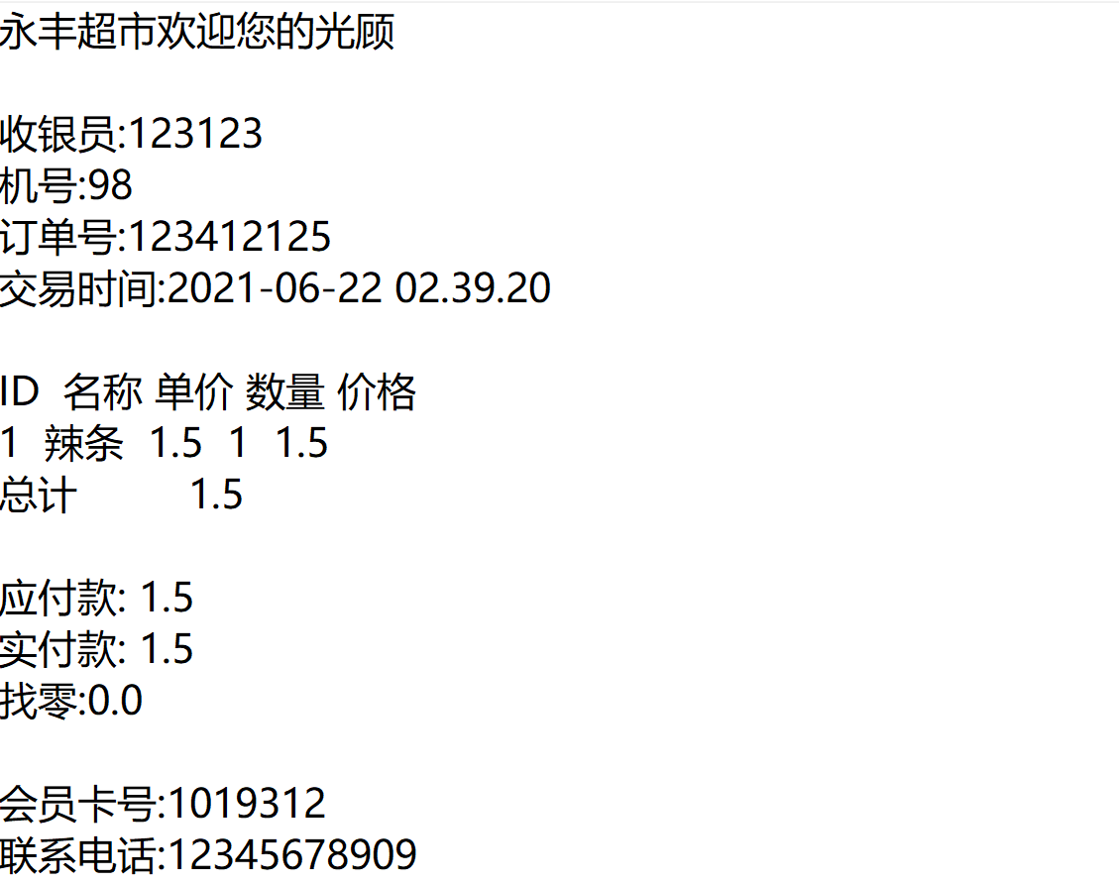
单据样式可定制化
通过修改ReceiptElement里属性以定制单据，结果展示：

